Slide 1
Grupp nr: 1
Lukas Varli Lukas.varli@hotmail.com
Peter Yakob peteryakobte11@gmail.com
Emil Rosell emil.rosell@outlook.com
Oscar Törnquist tornquist@gmail.com
Robert Grubesic robertgrubesic@hotmail.com

Slide 2
Verktyg
Versionshanteringssystem: GitHub
Byggscript: Ant
Enhetsramverk: Junit 4
Kodkritiksystem: Debugger intelij
Täckningsgrad: IntelliJ IDEA code coverage runner
Statiska mått: Metrics Reloaded
Profiler: Visual VM

Slide 3
Slutlig design
Notes:
En eller flera bilder som visar designen av det slutliga systemet. Lämpligt format är ett eller flera klassdiagram, plus eventuella andra modeller som behövs för att förstå hur systemet är uppbyggt. Diagrammen ska vara läsbara. Det är dock fullständigt okej att de är detaljerade, bara det går att zooma in ordentligt på dem. Ett tips är att börja med ett översiktligt diagram som inte innehåller mer än paket och klassnamn, och att sedan lägga till mer detaljerade diagram efter det.

Slide 4
TDD-exempel: Lukas
Testkod
Koden som testas
@Test public void testCheckExperienceAfterCharacterIsDead() { GameCharacter mainCharacter = new GameCharacter("kalle"); mainCharacter.makeCharacterInCombat(); int currentHp = mainCharacter.getCurrentHp(); mainCharacter.hpCounter(currentHp); mainCharacter.makeCharacterDead(); assertEquals(0, mainCharacter.getExperience()); } @Test public void testResetPositionX() { GameCharacter mainCharacter = new GameCharacter("kalle"); mainCharacter.moveRight(); mainCharacter.makeCharacterInCombat(); mainCharacter.hpCounter(mainCharacter.getCurrentHp()); mainCharacter.makeCharacterDead(); assertEquals(20.0, mainCharacter.getXPos(), 0.1); } @Test public void testResetPositionY() { GameCharacter mainCharacter = new GameCharacter("kalle"); mainCharacter.moveRight(); mainCharacter.moveDown(); mainCharacter.makeCharacterInCombat(); mainCharacter.hpCounter(mainCharacter.getCurrentHp()); mainCharacter.makeCharacterDead(); assertEquals(10.0, mainCharacter.getYPos(), 0.1);
public void makeCharacterDead() { if (isInCombat && currentHp == 0) { isAlive = false; resetExperience(); resetPosition(); } }
Notes:
Två eller tre exempel per person i projektet på hur ni tillämpat TDD med koden för såväl testfallen som koden som ska testas. (Det kan alltså bli upp till 15 sidor för en fempersonersgrupp.) Exemplen ska vara från olika faser i projektet. Om ni har använt versionshanteringssystemet ordentligt bör all information som efterfrågas här finnas i det. Tänk på att kodexemplen ska vara läsbara.

Slide 5
TDD-exempel: Lukas
Testkod
Koden som testas
@Test public void testIsInCombatAfterFight() throws Exception { GameCharacter character = new GameCharacter("Gubbe"); character.afterCombat(true); assertEquals(false, character.getIsInCombat()); } @Test public void testExperienceAfterFight() throws Exception { GameCharacter character = new GameCharacter("Gubbe"); character.afterCombat(true); assertEquals(10, character.getExperience()); } @Test public void testLevelAfterFight() throws Exception { GameCharacter character = new GameCharacter("Gubbe"); character.afterCombat(true); assertEquals(1, character.getLevel()); }
public void afterCombat(boolean isInCombat) { if (isInCombat) { makeCharacterInPeacefulStance(); experience += 10; if (experience > 30) { levelUp(); resetExperience(); } } }
Notes:
Två eller tre exempel per person i projektet på hur ni tillämpat TDD med koden för såväl testfallen som koden som ska testas. (Det kan alltså bli upp till 15 sidor för en fempersonersgrupp.) Exemplen ska vara från olika faser i projektet. Om ni har använt versionshanteringssystemet ordentligt bör all information som efterfrågas här finnas i det. Tänk på att kodexemplen ska vara läsbara.

Slide 6
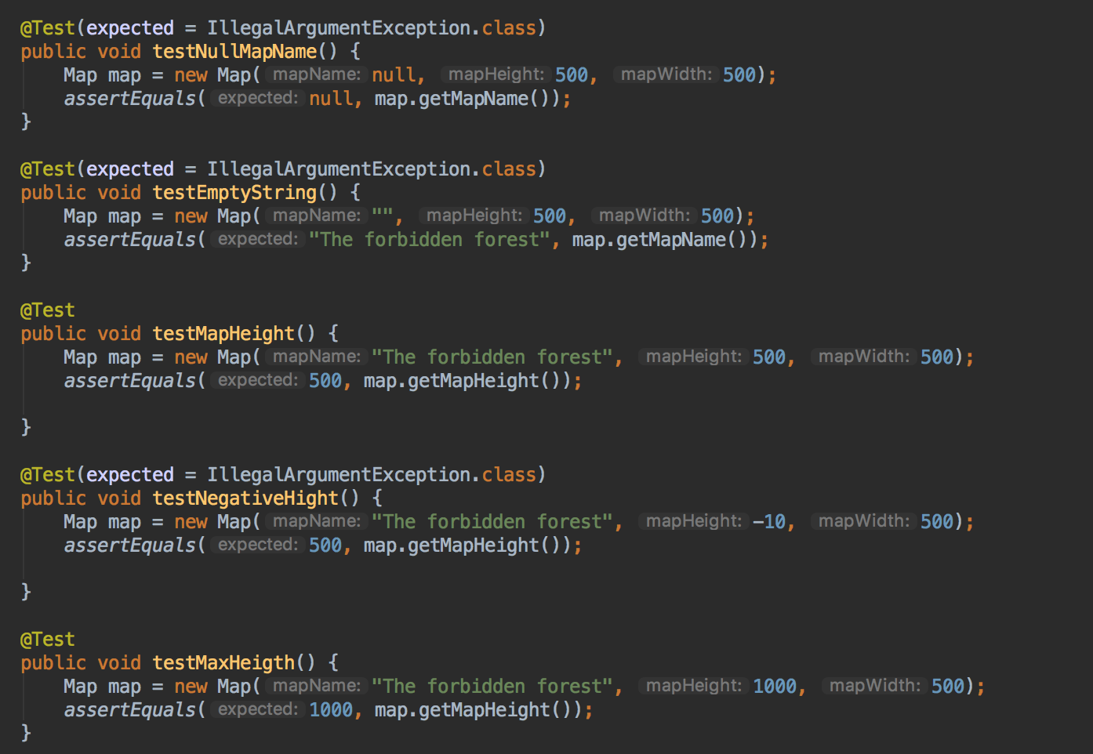
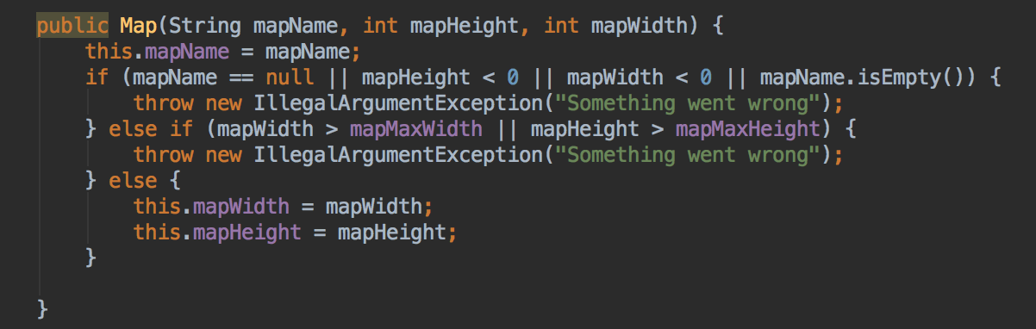
TDD-exempel: Emil
Testkod
Koden som testas
Notes:
Två eller tre exempel per person i projektet på hur ni tillämpat TDD med koden för såväl testfallen som koden som ska testas. (Det kan alltså bli upp till 15 sidor för en fempersonersgrupp.) Exemplen ska vara från olika faser i projektet. Om ni har använt versionshanteringssystemet ordentligt bör all information som efterfrågas här finnas i det. Tänk på att kodexemplen ska vara läsbara.

Slide 7
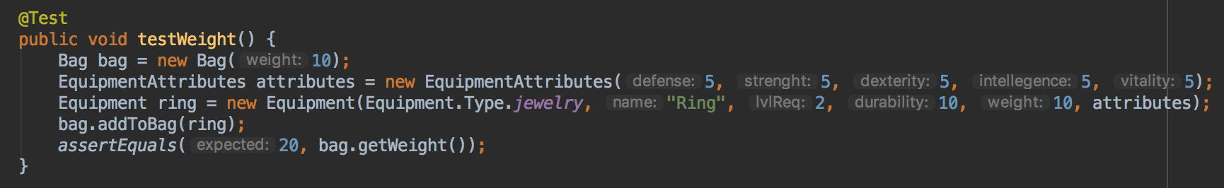
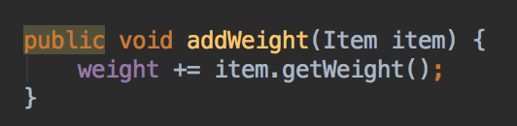
TDD-exempel: Emil
Testkod
Koden som testas
Notes:
Två eller tre exempel per person i projektet på hur ni tillämpat TDD med koden för såväl testfallen som koden som ska testas. (Det kan alltså bli upp till 15 sidor för en fempersonersgrupp.) Exemplen ska vara från olika faser i projektet. Om ni har använt versionshanteringssystemet ordentligt bör all information som efterfrågas här finnas i det. Tänk på att kodexemplen ska vara läsbara.

Slide 8
TDD-exempel: Robert
Testkod
Koden som testas
Notes:
Två eller tre exempel per person i projektet på hur ni tillämpat TDD med koden för såväl testfallen som koden som ska testas. (Det kan alltså bli upp till 15 sidor för en fempersonersgrupp.) Exemplen ska vara från olika faser i projektet. Om ni har använt versionshanteringssystemet ordentligt bör all information som efterfrågas här finnas i det. Tänk på att kodexemplen ska vara läsbara.

Slide 9
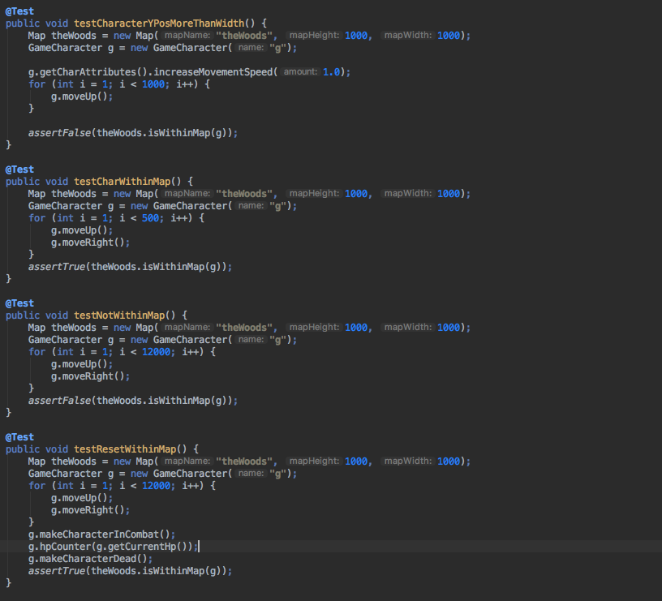
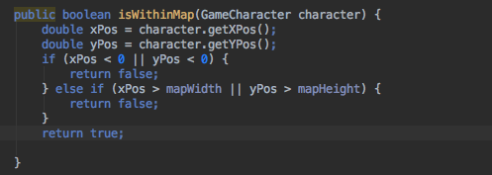
TDD-exempel: Oscar
Testkod
Koden som testas
Notes:
Två eller tre exempel per person i projektet på hur ni tillämpat TDD med koden för såväl testfallen som koden som ska testas. (Det kan alltså bli upp till 15 sidor för en fempersonersgrupp.) Exemplen ska vara från olika faser i projektet. Om ni har använt versionshanteringssystemet ordentligt bör all information som efterfrågas här finnas i det. Tänk på att kodexemplen ska vara läsbara.

Slide 10
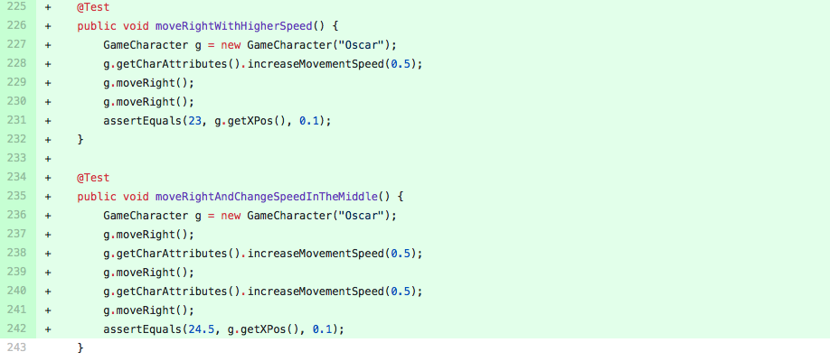

TDD-exempel: Oscar
Testkod
Koden som testas
Notes:
Två eller tre exempel per person i projektet på hur ni tillämpat TDD med koden för såväl testfallen som koden som ska testas. (Det kan alltså bli upp till 15 sidor för en fempersonersgrupp.) Exemplen ska vara från olika faser i projektet. Om ni har använt versionshanteringssystemet ordentligt bör all information som efterfrågas här finnas i det. Tänk på att kodexemplen ska vara läsbara.

Slide 11
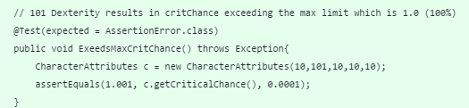
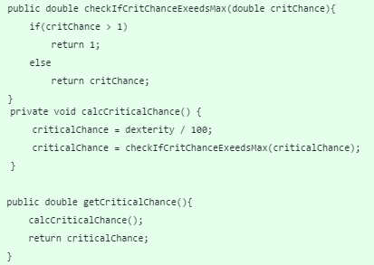
TDD-exempel: Peter
Testkod
Koden som testas
Notes:
Två eller tre exempel per person i projektet på hur ni tillämpat TDD med koden för såväl testfallen som koden som ska testas. (Det kan alltså bli upp till 15 sidor för en fempersonersgrupp.) Exemplen ska vara från olika faser i projektet. Om ni har använt versionshanteringssystemet ordentligt bör all information som efterfrågas här finnas i det. Tänk på att kodexemplen ska vara läsbara.

Slide 12
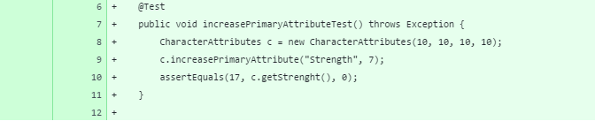
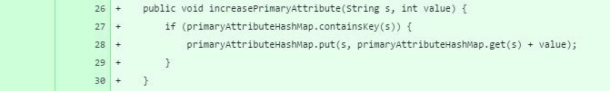
TDD-exempel: Peter
Testkod
Koden som testas
Notes:
Två eller tre exempel per person i projektet på hur ni tillämpat TDD med koden för såväl testfallen som koden som ska testas. (Det kan alltså bli upp till 15 sidor för en fempersonersgrupp.) Exemplen ska vara från olika faser i projektet. Om ni har använt versionshanteringssystemet ordentligt bör all information som efterfrågas här finnas i det. Tänk på att kodexemplen ska vara läsbara.

Slide 13
TDD erfarenheter
Notes:
En diskussion om vilka era erfarenheter ni dragit av att tillämpa TDD. Det finns inget rätt eller fel här. Enda sättet att bli underkända är att bara fuska över punkten och säga något pliktskyldigt.

Slide 14
TDD erfarenheter
Notes:
En diskussion om vilka era erfarenheter ni dragit av att tillämpa TDD. Det finns inget rätt eller fel här. Enda sättet att bli underkända är att bara fuska över punkten och säga något pliktskyldigt.

Slide 15
TDD erfarenheter
Notes:
En diskussion om vilka era erfarenheter ni dragit av att tillämpa TDD. Det finns inget rätt eller fel här. Enda sättet att bli underkända är att bara fuska över punkten och säga något pliktskyldigt.

Slide 16
Testfallsdesign ekvivalensklasser
Vi har valt att tillämpa ekvivalensklassuppdelning på klassen Map. När man skapar ett objekt ur Map klassen anges namnet på vad kartan ska heta samt bredden och höjden. Vi har därför delat upp ekvivalensklasserna i mapName, mapHeight och mapWidth.
Notes:
En kort textuell presentation av vad ni valt ut för att tillämpa ekvivalensklassuppdelning på. Ni ska kort motivera valet, och ge tillräckligt med information för att det ska gå att bedöma er. Detta avsnitt och de följande (till och med testmatrisen) ska finnas för samtliga delar ni tillämpat ekvivalensklassuppdelning på. Om ni inte tillämpat ekvivalensklassuppdelning tar ni bort dessa bilder.

Slide 17
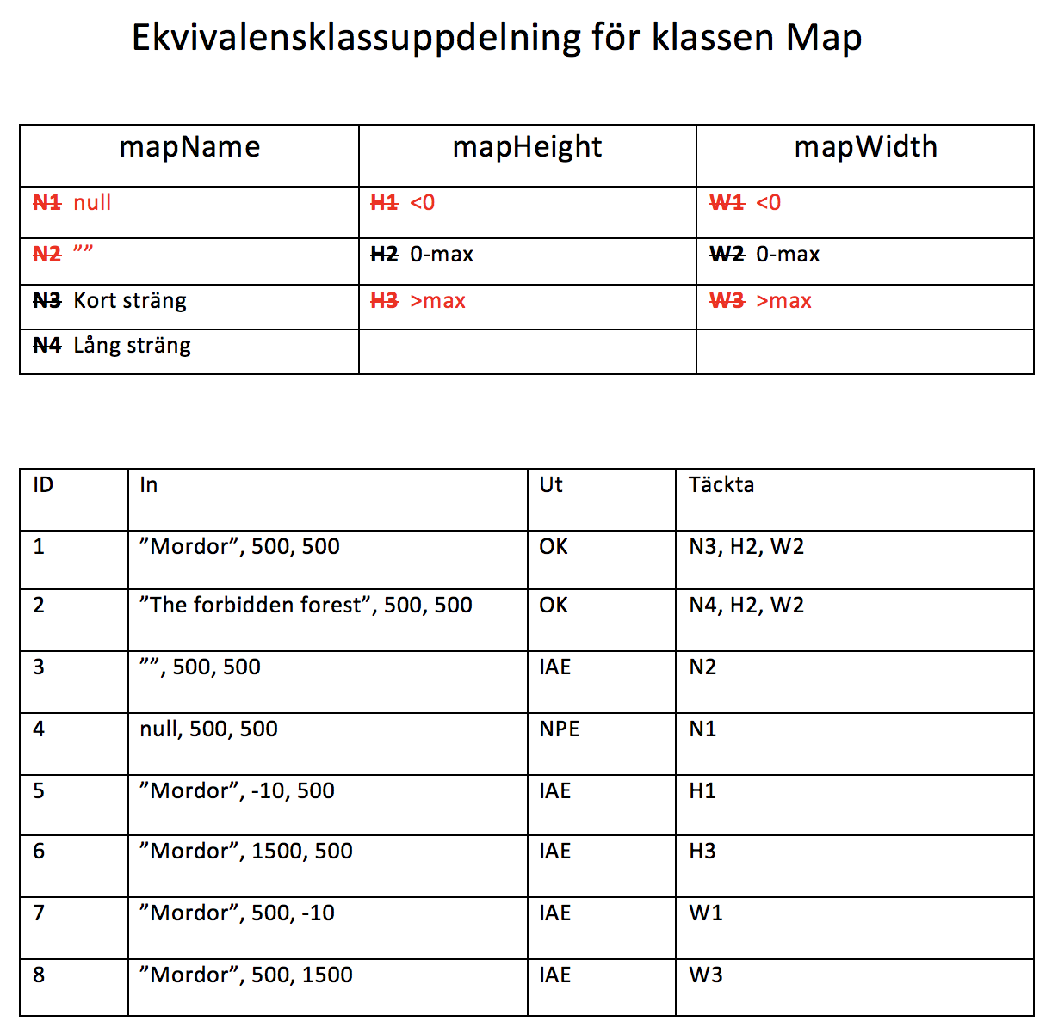
Notes:
Samtliga ekvivalensklasser för denna del presenterade på ett tydligt sätt. Använd gärna flera sidor om det behövs.

Slide 18
Tillståndsmaskiner
Vi har valt att tillämpa tillståndsmaskinen på karaktären.
Notes:
En kort textuell presentation av vad ni valt ut för att tillämpa tillståndsmaskiner på och vilket eller vilka kriterier ni använder för att ta fram testfall från maskinen. Ni ska kort motivera valet, och ge tillräckligt med information för att det ska gå att bedöma er. Detta avsnitt och de följande ska finnas för samtliga delar ni tillämpat tillståndsmaskiner på. Om ni inte tillämpat tillståndsmaskiner tar ni bort dessa bilder.

Slide 19
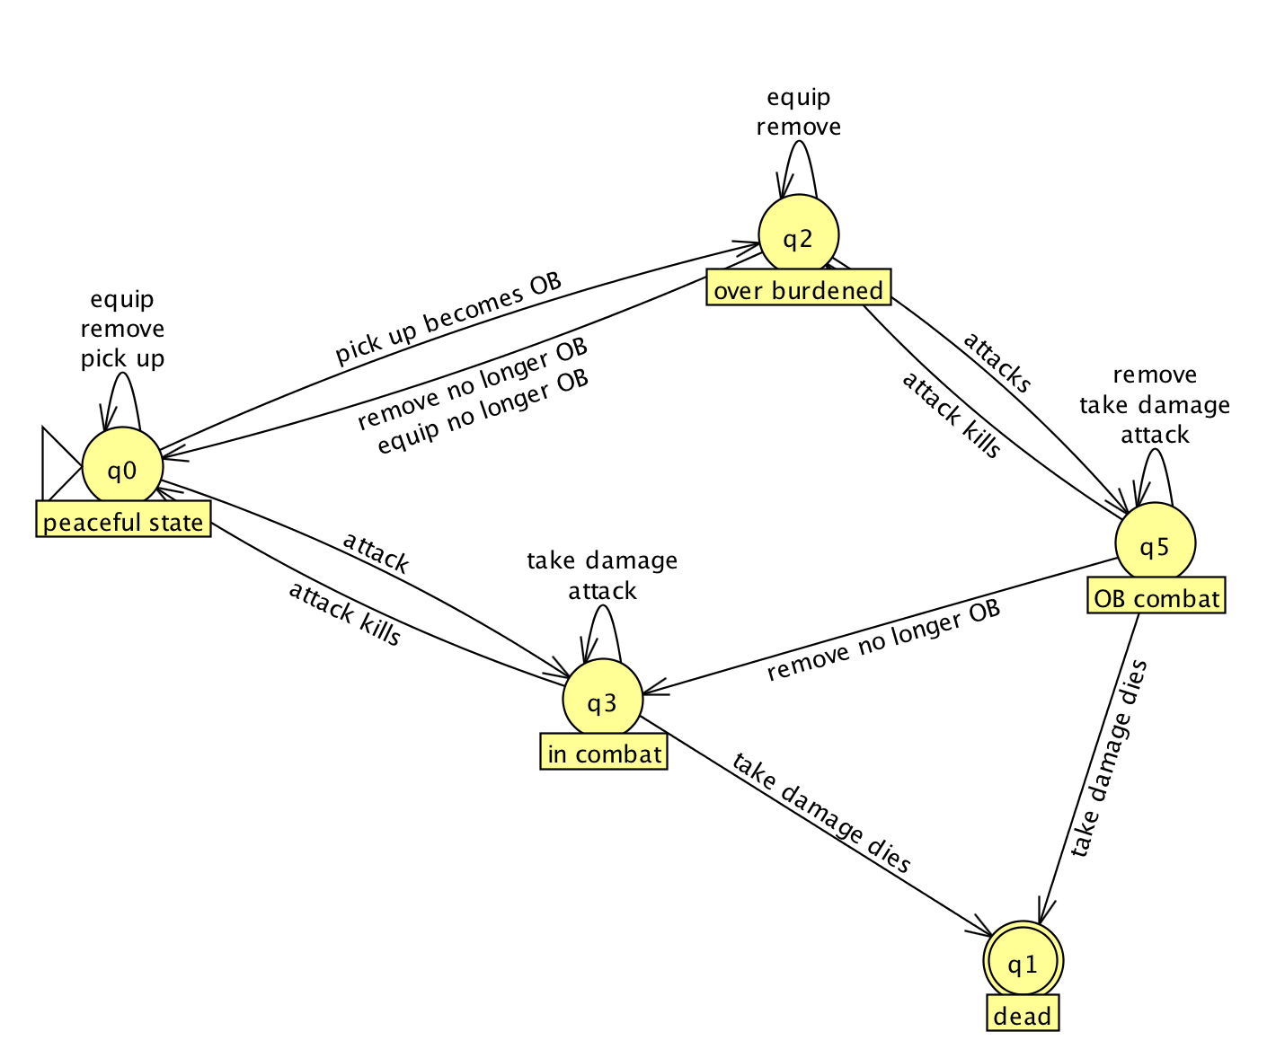
Tillståndsmaskinen
Notes:
Själva tillståndsmaskinen

Slide 20
Testfall
Karaktären kan droppa item under combat.
Karaktären kan inte plocka upp item under combat.
ID | Beskrivning | Täckta tillstånd | Täckta övergångar
1 | Plockar upp och blir OB Attackerar och går in i combat. Tar skada och dör | Peaceful state, Over burdened, OB combat, Dead | Pick up becomes OB, Attacks, Take damage dies
2 | Attackerar Take damage dies | Peaceful state, In combat, dead | Attack, Take damage dies
Notes:
Testfallen som ni fått fram från tillståndsmaskinen. Observera att vi inte vill ha någon kod här, utan bara en tydlig presentation av testfallen i någon lämplig tabellform.

Slide 21
Testmatris
Notes:
En testmatris (eller annan lämplig form) som visar sambandet mellan tillståndsmaskinen och testfallen för denna del så att det går att se att ni tillämpat de kriterier ni satt upp för att ta fram testfall. Om detta tydligt framgår från testfallen så kan denna bild plockas bort.

Slide 22
Granskning
Notes:
En kort presentation av den del av koden ni valt ut för att göra en formell granskning av och processen ni använt er av inklusive eventuella checklistor, scenarier, edyl. Ni ska kort motivera valen, och ge tillräckligt med information för att det ska gå att bedöma er.

Slide 23
Granskningsrapport
Notes:
En lista över de påträffade felen och hur pass allvarliga ni bedömer dem.

Slide 24
Erfarenheter av granskning
Notes:
En diskussion om vilka era erfarenheter ni dragit av att tillämpa granskning. Det finns inget rätt eller fel här. Enda sättet att bli underkända är att bara fuska över punkten och bara säga något pliktskyldigt. Ni förväntas förhålla er till såväl kursböckerna som utdelat material och IEEE Std 1028.

Slide 25
Kodkritiksystem
Notes:
En presentation av de problem som hittats med hjälp av verktyg för statisk analys och en diskussion av dem enligt anvisningarna. Det räcker alltså inte med att bara lista problemen, ni måste förhålla er till dem också. Tänk också på att ni ska göra detta både på koden som den såg ut före granskningen och på koden efter att ni rättat det som kommit fram under granskningen.

Slide 26
Statiska mått
Notes:
En presentation och diskussion kring ett antal lämpliga statiska mått på koden. Att vi inte specificerar exakt vilka mått som ska tas upp beror på att olika verktyg har olika uppsättningar, men vi förväntar oss fler och mer intressanta mått än bara rena storleksmått som LOC, #klasser, #metoder, etc. Även här är det viktigt att förhållas sig till måtten, inte bara lista dem.

Slide 27
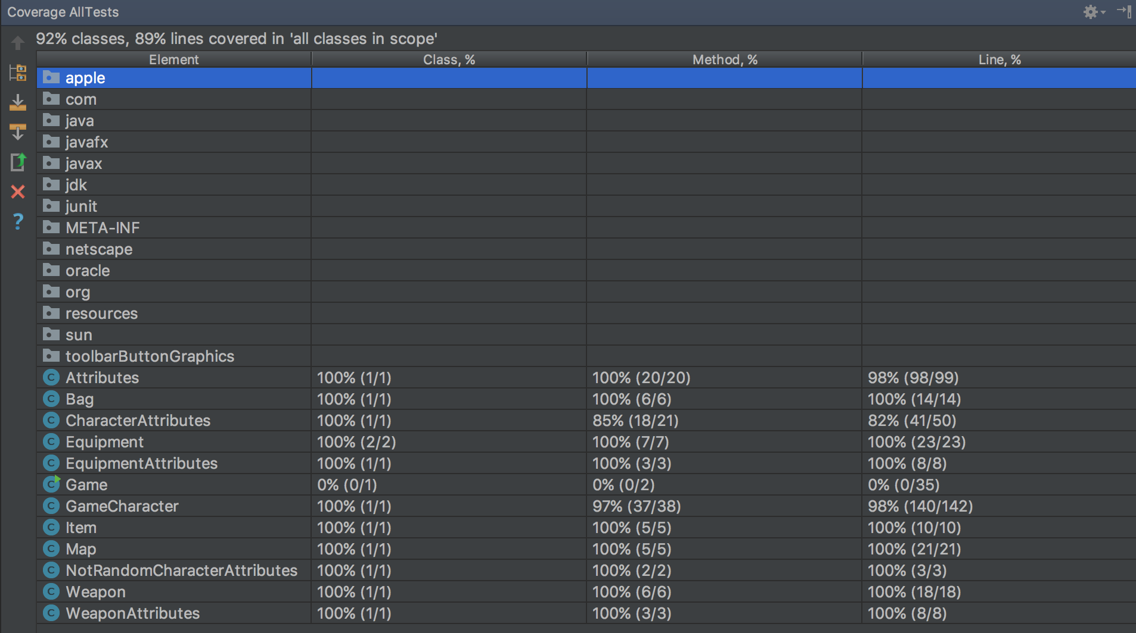
Täckningsgrad
Notes:
En översikt över vilken täckningsgrad era testfall uppnått. Denna kan antagligen tas rakt av från verktyget ni använt för att mäta den. Om ni inte uppnått fullständig täckning så ska detta förklaras och motiveras.

Slide 28
Profiler
Notes:
En kort presentation av hur ni gått tillväga för att testa koden med en profiler och vilka resultat ni fick fram. Även här är det viktigt att förhållas sig till måtten, inte bara presentera dem.

Slide 29
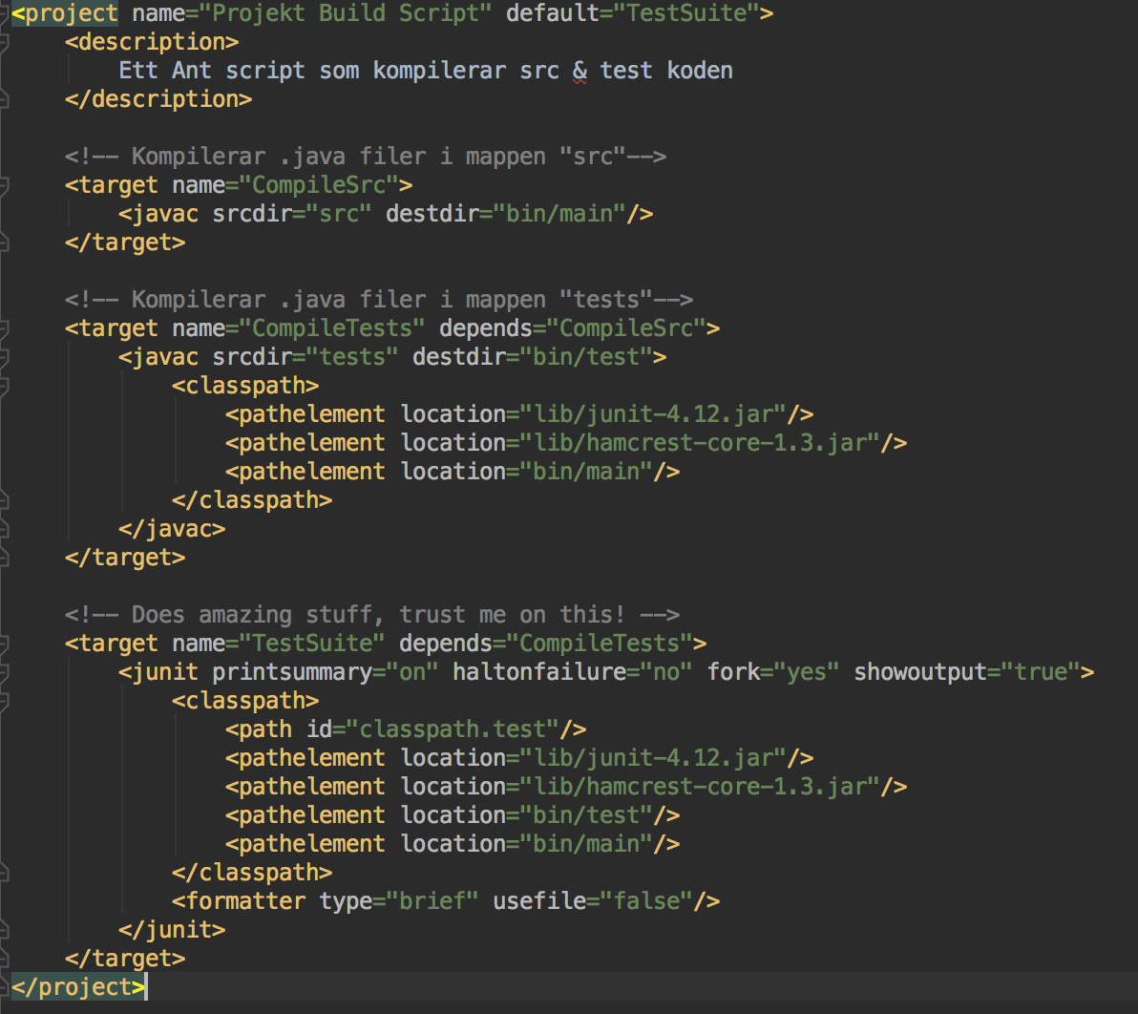
Byggscript före

Slide 30
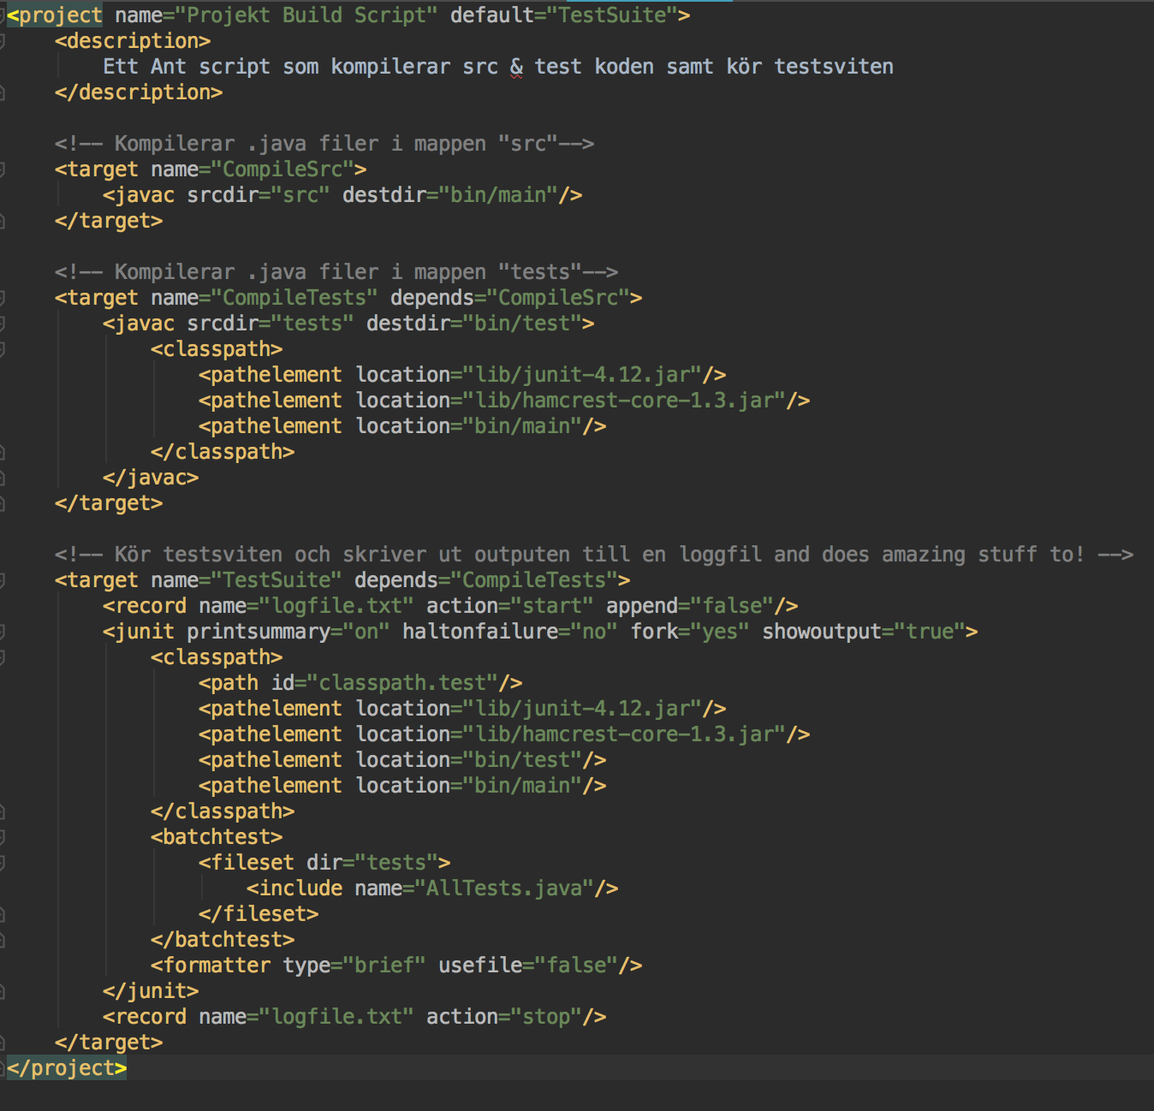
Byggscript slutliga
Notes:
Byggscriptets första (seriösa) version, och den slutliga.

Slide 31
Övrigt
Notes:
Här kan ni ta upp övrigt av relevans för bedömningen av ert arbete. Om avsnittet inte behövs kan det plockas bort.

